Slide 1

Treści multimedialne - kodowanie, przetwarzanie, prezentacja
Odtwarzanie treści multimedialnych
Andrzej Majkowski

Slide 2

PRĄD STAŁY
- podsumowanie
Elżbieta Kawecka

Slide 3

PROGRAM WYKŁADU
Ogniwa jako źródła prądu stałego
Opór elektryczny przewodnika
Obwody prądu stałego
Przemiany energii podczas przepływu prądu elektrycznego
Wpływ temperatury na opór elektryczny

Slide 4
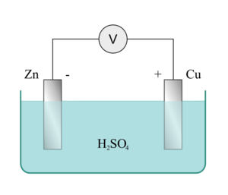
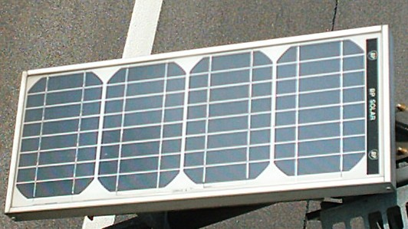
OGNIWA JAKO ŹRÓDŁA PRĄDU STAŁEGO
Ogniwa galwaniczne
  to chemiczne źródła napięcia, w których następuje przemiana energii chemicznej na energię elektryczną
  są złożone z elektrolitu i dwóch płytek z różnych metali zanurzonych w roztworze elektrolitu
  ogniwo Volty składa się płytki cynkowej i miedzianej, zanurzonych w słabym roztworze H₂SO₄
Ogniwa słoneczne
Ogniwo Volty
http://wiki.wolnepodreczniki.pl/Plik:III.png
http://pl.wikipedia.org/wiki/Plik:SolarpanelBp.JPG
Notes:
Prace nad systemem telewizji kolorowej, rozpoczęły się w połowie lat 50. XX wieku w Stanach Zjednoczonych.
Nowy system musiał spełniać następujące założenia:
nie mógł znacząco komplikować budowy odbiorników telewizji kolorowej, co mogło by wpływać na koszt produkcji odbiornika telewizyjnego i zmniejszyć jego dostępność dla widza ze względu na cenę;
należało przyjąć zasadę odpowiedniości, czyli możliwości odbioru programu telewizji nadawanego w kolorze na odbiornikach czarnobiałych i odwrotnie;
powinno być możliwe wykorzystywanie dotychczasowych kanałów częstotliwości do przesyłania sygnałów telewizji kolorowej, nie powodując zakłóceń w kanałach sąsiednich;
jakość przesyłanego sygnału powinna być wysoka i zaspakajać wymagania widza.

Slide 5
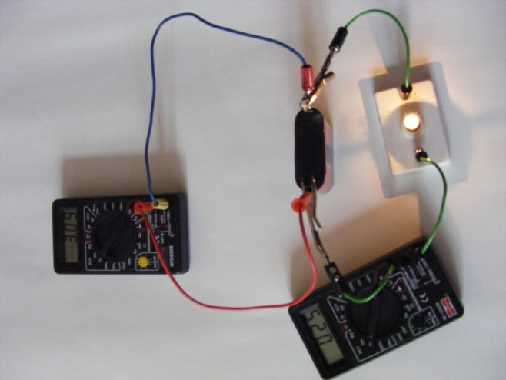
OGNIWA JAKO ŹRÓDŁA PRĄDU STAŁEGO
Siła elektromotoryczna źródła prądu jest zdefiniowana jako stosunek dowolnej formy energii zamienionej na energię elektryczną E_{el} do ładunku q, który w tym czasie przepłynął przez obwód:
Siła elektromotoryczna jest równa napięciu na biegunach źródła, gdy nie czerpiemy z niego prądu.
Źródło prądu posiada swój własny opór zwany oporem wewnętrznym.
W zamkniętym obwodzie napięcie na zaciskach bateryjki jest mniejsze od siły elektromotorycznej.
Notes:
Prace nad systemem telewizji kolorowej, rozpoczęły się w połowie lat 50. XX wieku w Stanach Zjednoczonych.
Nowy system musiał spełniać następujące założenia:
nie mógł znacząco komplikować budowy odbiorników telewizji kolorowej, co mogło by wpływać na koszt produkcji odbiornika telewizyjnego i zmniejszyć jego dostępność dla widza ze względu na cenę;
należało przyjąć zasadę odpowiedniości, czyli możliwości odbioru programu telewizji nadawanego w kolorze na odbiornikach czarnobiałych i odwrotnie;
powinno być możliwe wykorzystywanie dotychczasowych kanałów częstotliwości do przesyłania sygnałów telewizji kolorowej, nie powodując zakłóceń w kanałach sąsiednich;
jakość przesyłanego sygnału powinna być wysoka i zaspakajać wymagania widza.

Slide 6
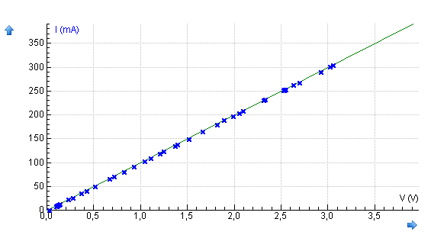
OPÓR ELEKTRYCZNY PRZEWODNIKA
Prawo Ohma
Natężenie prądu I płynącego przez przewodnik jest wprost proporcjonalne do napięcia U na jego końcach.
R – opór elektryczny przewodnika
Charakterystyka prądowo-napięciowa opornika o oporze 10 Ω.
Notes:
Prace nad systemem telewizji kolorowej, rozpoczęły się w połowie lat 50. XX wieku w Stanach Zjednoczonych.
Nowy system musiał spełniać następujące założenia:
nie mógł znacząco komplikować budowy odbiorników telewizji kolorowej, co mogło by wpływać na koszt produkcji odbiornika telewizyjnego i zmniejszyć jego dostępność dla widza ze względu na cenę;
należało przyjąć zasadę odpowiedniości, czyli możliwości odbioru programu telewizji nadawanego w kolorze na odbiornikach czarnobiałych i odwrotnie;
powinno być możliwe wykorzystywanie dotychczasowych kanałów częstotliwości do przesyłania sygnałów telewizji kolorowej, nie powodując zakłóceń w kanałach sąsiednich;
jakość przesyłanego sygnału powinna być wysoka i zaspakajać wymagania widza.

Slide 7
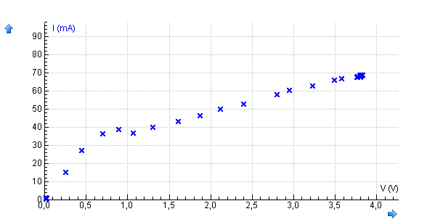
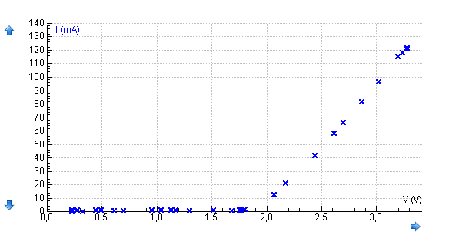
OPÓR ELEKTRYCZNY PRZEWODNIKA
Żarówka i dioda nie spełniają prawa Ohma.
Charakterystyka prądowo-napięciowa żarówki.
Charakterystyka prądowo-napięciowa zielonej diody LED.
Notes:
Prace nad systemem telewizji kolorowej, rozpoczęły się w połowie lat 50. XX wieku w Stanach Zjednoczonych.
Nowy system musiał spełniać następujące założenia:
nie mógł znacząco komplikować budowy odbiorników telewizji kolorowej, co mogło by wpływać na koszt produkcji odbiornika telewizyjnego i zmniejszyć jego dostępność dla widza ze względu na cenę;
należało przyjąć zasadę odpowiedniości, czyli możliwości odbioru programu telewizji nadawanego w kolorze na odbiornikach czarnobiałych i odwrotnie;
powinno być możliwe wykorzystywanie dotychczasowych kanałów częstotliwości do przesyłania sygnałów telewizji kolorowej, nie powodując zakłóceń w kanałach sąsiednich;
jakość przesyłanego sygnału powinna być wysoka i zaspakajać wymagania widza.

Slide 8
OPÓR ELEKTRYCZNY PRZEWODNIKA
Opór elektryczny przewodnika zależy od jego długości (l), pola przekroju poprzecznego (S) i rodzaju materiału (oporu właściwego przewodnika ρ)
Opór elektryczny przewodników zależy od temperatury:
ze wzrostem temperatury rośnie opór metali, zaś opór półprzewodników maleje.
Notes:
Prace nad systemem telewizji kolorowej, rozpoczęły się w połowie lat 50. XX wieku w Stanach Zjednoczonych.
Nowy system musiał spełniać następujące założenia:
nie mógł znacząco komplikować budowy odbiorników telewizji kolorowej, co mogło by wpływać na koszt produkcji odbiornika telewizyjnego i zmniejszyć jego dostępność dla widza ze względu na cenę;
należało przyjąć zasadę odpowiedniości, czyli możliwości odbioru programu telewizji nadawanego w kolorze na odbiornikach czarnobiałych i odwrotnie;
powinno być możliwe wykorzystywanie dotychczasowych kanałów częstotliwości do przesyłania sygnałów telewizji kolorowej, nie powodując zakłóceń w kanałach sąsiednich;
jakość przesyłanego sygnału powinna być wysoka i zaspakajać wymagania widza.

Slide 9
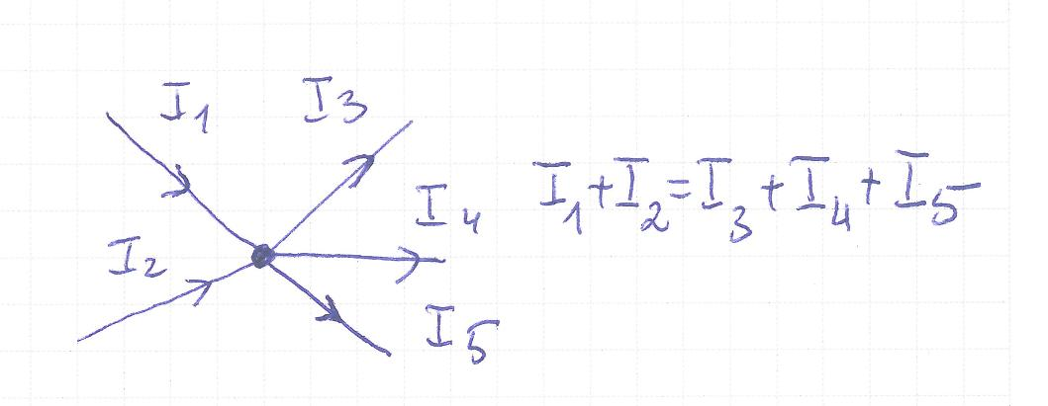
OBWODY PRĄDU STAŁEGO
I prawo Kirchhoffa
Suma natężeń prądów wpływających jest równa sumie natężeń prądów wypływających z węzła sieci.
Rys. 3.1.
II prawo Kirchhoffa
Suma napięć na wszystkich elementach oczka sieci musi być równa zero.
Wybieramy kierunek „obiegu” obwodu i sumujemy zmiany potencjału „przy przejściu” przez kolejne elementy obwodu.
Rys. 3.6. Zmiana potencjału przy „przejściu” źródła prądu.
Rys. 3.7. Zmiana potencjału przy „przejściu” opornika.
Notes:
Prace nad systemem telewizji kolorowej, rozpoczęły się w połowie lat 50. XX wieku w Stanach Zjednoczonych.
Nowy system musiał spełniać następujące założenia:
nie mógł znacząco komplikować budowy odbiorników telewizji kolorowej, co mogło by wpływać na koszt produkcji odbiornika telewizyjnego i zmniejszyć jego dostępność dla widza ze względu na cenę;
należało przyjąć zasadę odpowiedniości, czyli możliwości odbioru programu telewizji nadawanego w kolorze na odbiornikach czarnobiałych i odwrotnie;
powinno być możliwe wykorzystywanie dotychczasowych kanałów częstotliwości do przesyłania sygnałów telewizji kolorowej, nie powodując zakłóceń w kanałach sąsiednich;
jakość przesyłanego sygnału powinna być wysoka i zaspakajać wymagania widza.

Slide 10
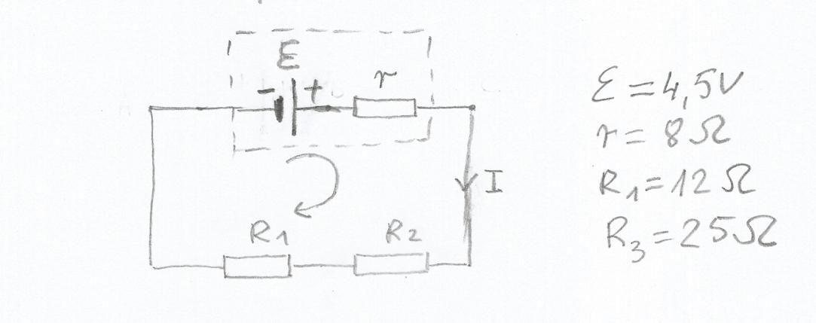
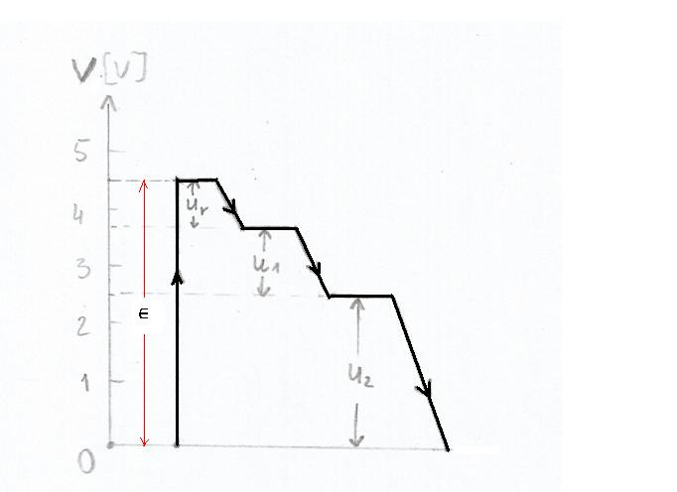
OBWODY PRĄDU STAŁEGO
Przykład zastosowania II prawa Kirchhoffa
Rys. 3.9. i 3.9. Schemat obwodu i ilustracja graficzna zmian potencjału przy „obiegu” obwodu.
Notes:
Prace nad systemem telewizji kolorowej, rozpoczęły się w połowie lat 50. XX wieku w Stanach Zjednoczonych.
Nowy system musiał spełniać następujące założenia:
nie mógł znacząco komplikować budowy odbiorników telewizji kolorowej, co mogło by wpływać na koszt produkcji odbiornika telewizyjnego i zmniejszyć jego dostępność dla widza ze względu na cenę;
należało przyjąć zasadę odpowiedniości, czyli możliwości odbioru programu telewizji nadawanego w kolorze na odbiornikach czarnobiałych i odwrotnie;
powinno być możliwe wykorzystywanie dotychczasowych kanałów częstotliwości do przesyłania sygnałów telewizji kolorowej, nie powodując zakłóceń w kanałach sąsiednich;
jakość przesyłanego sygnału powinna być wysoka i zaspakajać wymagania widza.

Slide 11
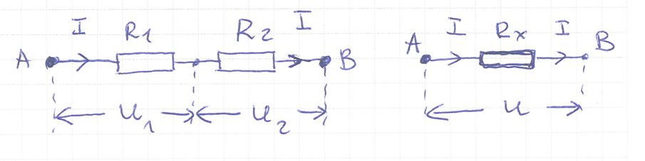
OBWODY PRĄDU STAŁEGO
Szeregowe połączenie oporników
Rys. 3.2.
R_{x} – opór zastępczy
Notes:
Prace nad systemem telewizji kolorowej, rozpoczęły się w połowie lat 50. XX wieku w Stanach Zjednoczonych.
Nowy system musiał spełniać następujące założenia:
nie mógł znacząco komplikować budowy odbiorników telewizji kolorowej, co mogło by wpływać na koszt produkcji odbiornika telewizyjnego i zmniejszyć jego dostępność dla widza ze względu na cenę;
należało przyjąć zasadę odpowiedniości, czyli możliwości odbioru programu telewizji nadawanego w kolorze na odbiornikach czarnobiałych i odwrotnie;
powinno być możliwe wykorzystywanie dotychczasowych kanałów częstotliwości do przesyłania sygnałów telewizji kolorowej, nie powodując zakłóceń w kanałach sąsiednich;
jakość przesyłanego sygnału powinna być wysoka i zaspakajać wymagania widza.

Slide 12
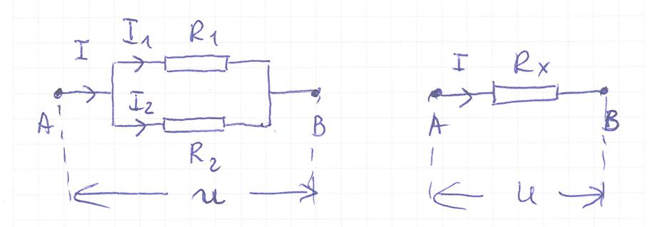
OBWODY PRĄDU STAŁEGO
Równoległe połączenie oporników
Rys. 3.3.
R_{x} – opór zastępczy
Notes:
Prace nad systemem telewizji kolorowej, rozpoczęły się w połowie lat 50. XX wieku w Stanach Zjednoczonych.
Nowy system musiał spełniać następujące założenia:
nie mógł znacząco komplikować budowy odbiorników telewizji kolorowej, co mogło by wpływać na koszt produkcji odbiornika telewizyjnego i zmniejszyć jego dostępność dla widza ze względu na cenę;
należało przyjąć zasadę odpowiedniości, czyli możliwości odbioru programu telewizji nadawanego w kolorze na odbiornikach czarnobiałych i odwrotnie;
powinno być możliwe wykorzystywanie dotychczasowych kanałów częstotliwości do przesyłania sygnałów telewizji kolorowej, nie powodując zakłóceń w kanałach sąsiednich;
jakość przesyłanego sygnału powinna być wysoka i zaspakajać wymagania widza.

Slide 13
PRZEMIANY ENERGII W OBWODACH PRĄDU STAŁEGO
Pracę W, wykonaną w czasie t przez prąd elektryczny o natężeniu I, przepływający przez odbiornik, na którym panuje napięcie U, obliczamy z zależności:
Moc prądu
Prawo Joule’a-Lenza
Ilość energii cieplnej Q, wydzielanej podczas przepływu prądu elektrycznego przez przewodnik, jest równa pracy wykonanej przez prąd elektryczny. Dla przewodników spełniających prawo Ohma:
Notes:
Prace nad systemem telewizji kolorowej, rozpoczęły się w połowie lat 50. XX wieku w Stanach Zjednoczonych.
Nowy system musiał spełniać następujące założenia:
nie mógł znacząco komplikować budowy odbiorników telewizji kolorowej, co mogło by wpływać na koszt produkcji odbiornika telewizyjnego i zmniejszyć jego dostępność dla widza ze względu na cenę;
należało przyjąć zasadę odpowiedniości, czyli możliwości odbioru programu telewizji nadawanego w kolorze na odbiornikach czarnobiałych i odwrotnie;
powinno być możliwe wykorzystywanie dotychczasowych kanałów częstotliwości do przesyłania sygnałów telewizji kolorowej, nie powodując zakłóceń w kanałach sąsiednich;
jakość przesyłanego sygnału powinna być wysoka i zaspakajać wymagania widza.

Slide 14
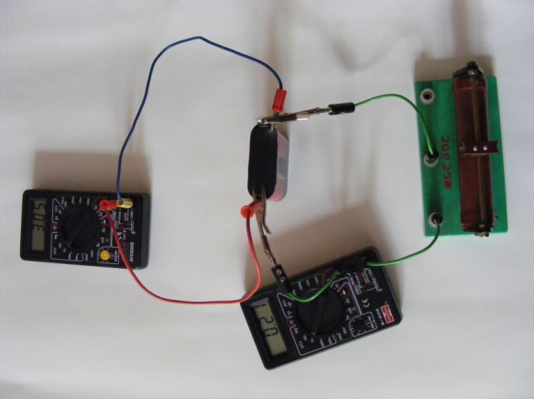
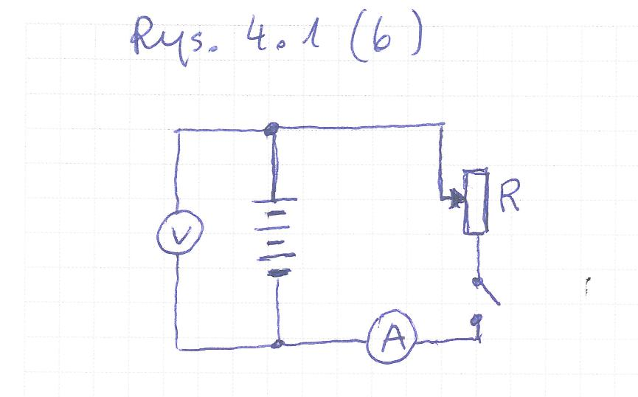
PRZEMIANY ENERGII W OBWODACH PRĄDU STAŁEGO
Rys. 4.1 i 4.1b. Pomiary napięcia na biegunach baterii i natężenia prądu w obwodzie
Energia elektryczna (E_{el})wytworzona przez źródło jest równa pracy wykonywanej przez prąd elektryczny płynący w obwodzie, czyli:
gdzie q – ładunek przepływający w obwodzie w czasie t, I – natężenie prądu,
ε - siła elektromotoryczna, r – opór wewnętrzny źródła, R – opór zewnętrzny obwodu
Notes:
Prace nad systemem telewizji kolorowej, rozpoczęły się w połowie lat 50. XX wieku w Stanach Zjednoczonych.
Nowy system musiał spełniać następujące założenia:
nie mógł znacząco komplikować budowy odbiorników telewizji kolorowej, co mogło by wpływać na koszt produkcji odbiornika telewizyjnego i zmniejszyć jego dostępność dla widza ze względu na cenę;
należało przyjąć zasadę odpowiedniości, czyli możliwości odbioru programu telewizji nadawanego w kolorze na odbiornikach czarnobiałych i odwrotnie;
powinno być możliwe wykorzystywanie dotychczasowych kanałów częstotliwości do przesyłania sygnałów telewizji kolorowej, nie powodując zakłóceń w kanałach sąsiednich;
jakość przesyłanego sygnału powinna być wysoka i zaspakajać wymagania widza.

Slide 15
PRZEMIANY ENERGII W OBWODACH PRĄDU STAŁEGO
Prawo Ohma dla obwodu zamkniętego
I – natężenie prądu
- siła elektromotoryczna źródła prądu
r – opór wewnętrzny źródła
R – opór zewnętrzny obwodu
Napięcie U na biegunach źródła:
Wykres zależności napięcia na zaciskach bateryjki od natężenia prądu.
Notes:
Prace nad systemem telewizji kolorowej, rozpoczęły się w połowie lat 50. XX wieku w Stanach Zjednoczonych.
Nowy system musiał spełniać następujące założenia:
nie mógł znacząco komplikować budowy odbiorników telewizji kolorowej, co mogło by wpływać na koszt produkcji odbiornika telewizyjnego i zmniejszyć jego dostępność dla widza ze względu na cenę;
należało przyjąć zasadę odpowiedniości, czyli możliwości odbioru programu telewizji nadawanego w kolorze na odbiornikach czarnobiałych i odwrotnie;
powinno być możliwe wykorzystywanie dotychczasowych kanałów częstotliwości do przesyłania sygnałów telewizji kolorowej, nie powodując zakłóceń w kanałach sąsiednich;
jakość przesyłanego sygnału powinna być wysoka i zaspakajać wymagania widza.

Slide 16
WPŁYW TEMPERATURY NA OPÓR ELEKTRYCZNY
Opór elektryczny metali rośnie ze wzrostem temperatury:
R(t) - opór w temperaturze tºC
R₀ - opór w temperaturze 0ºC
α - temperaturowy współczynnik oporu (w 1/K)
ΔT - przyrost temperatury (w K)
Notes:
Prace nad systemem telewizji kolorowej, rozpoczęły się w połowie lat 50. XX wieku w Stanach Zjednoczonych.
Nowy system musiał spełniać następujące założenia:
nie mógł znacząco komplikować budowy odbiorników telewizji kolorowej, co mogło by wpływać na koszt produkcji odbiornika telewizyjnego i zmniejszyć jego dostępność dla widza ze względu na cenę;
należało przyjąć zasadę odpowiedniości, czyli możliwości odbioru programu telewizji nadawanego w kolorze na odbiornikach czarnobiałych i odwrotnie;
powinno być możliwe wykorzystywanie dotychczasowych kanałów częstotliwości do przesyłania sygnałów telewizji kolorowej, nie powodując zakłóceń w kanałach sąsiednich;
jakość przesyłanego sygnału powinna być wysoka i zaspakajać wymagania widza.

Slide 17
WPŁYW TEMPERATURY NA OPÓR ELEKTRYCZNY
Opór elektryczny półprzewodników maleje ze wzrostem temperatury, gdyż rośnie liczba nośników prądu.
Notes:
Prace nad systemem telewizji kolorowej, rozpoczęły się w połowie lat 50. XX wieku w Stanach Zjednoczonych.
Nowy system musiał spełniać następujące założenia:
nie mógł znacząco komplikować budowy odbiorników telewizji kolorowej, co mogło by wpływać na koszt produkcji odbiornika telewizyjnego i zmniejszyć jego dostępność dla widza ze względu na cenę;
należało przyjąć zasadę odpowiedniości, czyli możliwości odbioru programu telewizji nadawanego w kolorze na odbiornikach czarnobiałych i odwrotnie;
powinno być możliwe wykorzystywanie dotychczasowych kanałów częstotliwości do przesyłania sygnałów telewizji kolorowej, nie powodując zakłóceń w kanałach sąsiednich;
jakość przesyłanego sygnału powinna być wysoka i zaspakajać wymagania widza.

